Slide 1
International High 5 for teachers
Together for innovations

Slide 2
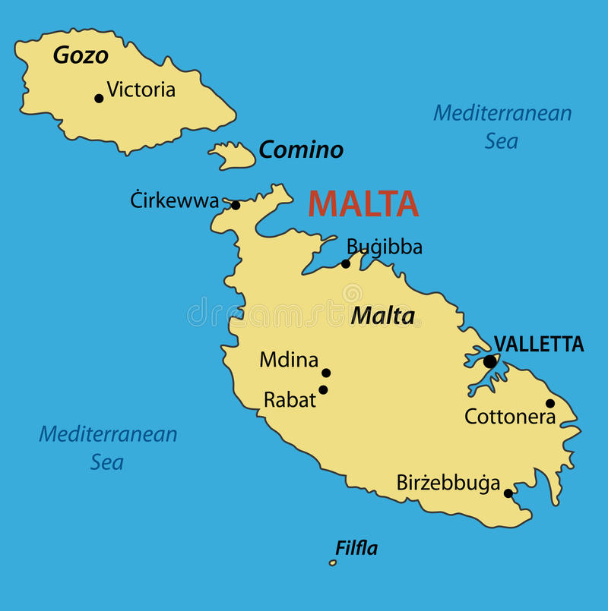
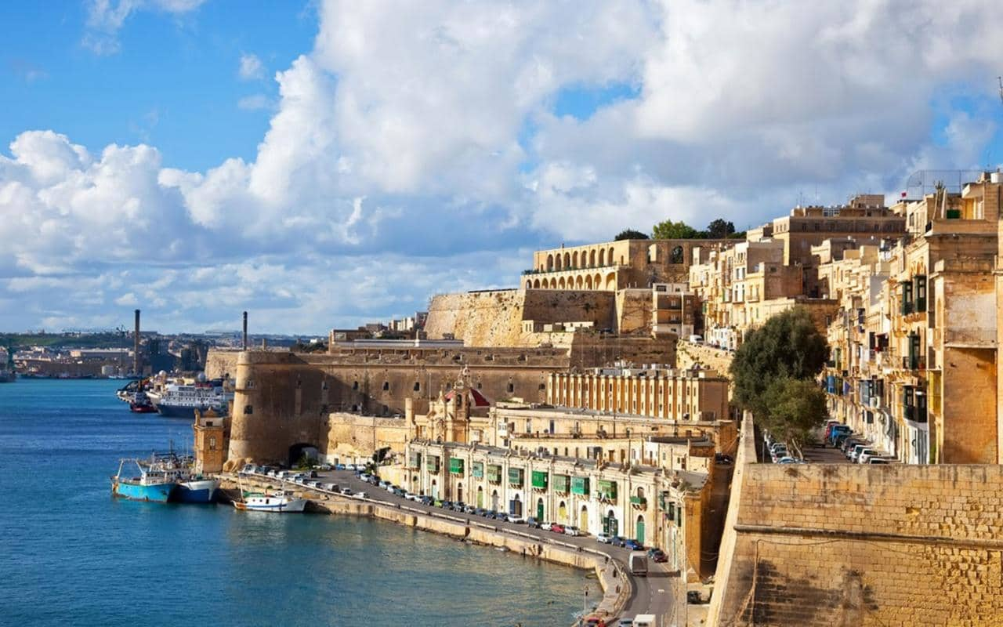
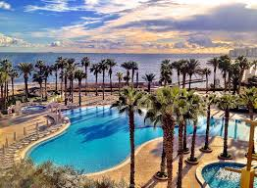
I was there

Slide 3
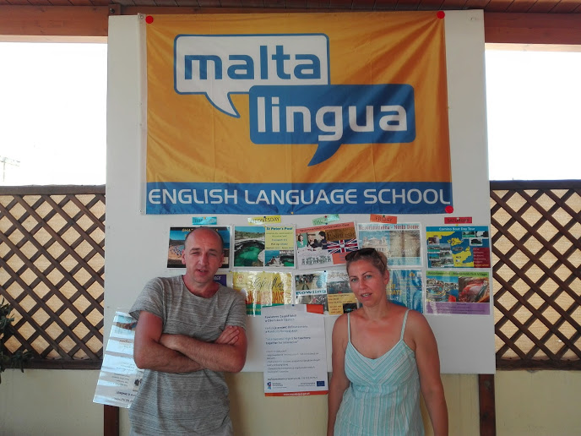
I learned English in Malta Lingua School

Slide 4
English schools in Malta
Notes:
Malta słynie ze szkół językowych,wielu turystów co roku przyjeżdza na Maltę w celu nauki i doskonalenia języka angielskiego.Ogromnym walorem przyciągającym ludzi jest położenie wyspy,jej piękne plaże ,krystaliczna woda i wiele zabytków,każdy znajdzie coś dla siebie.

Slide 5
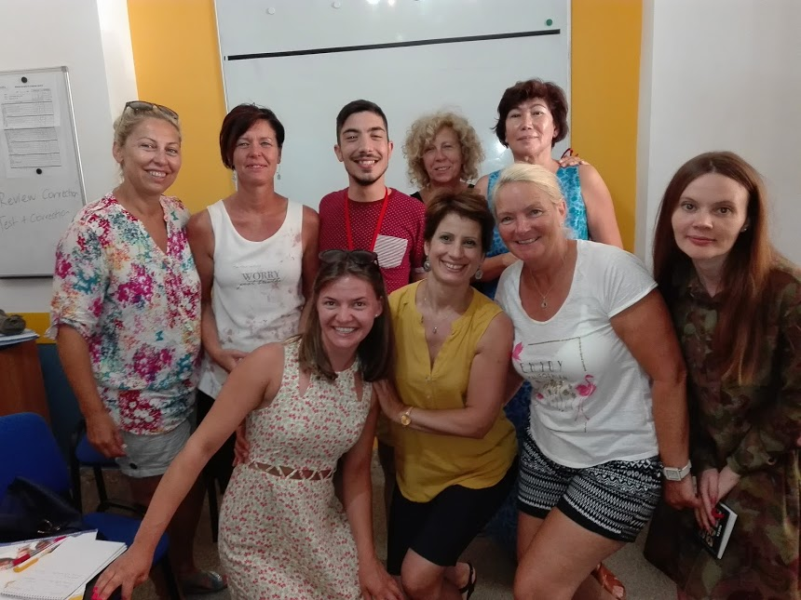
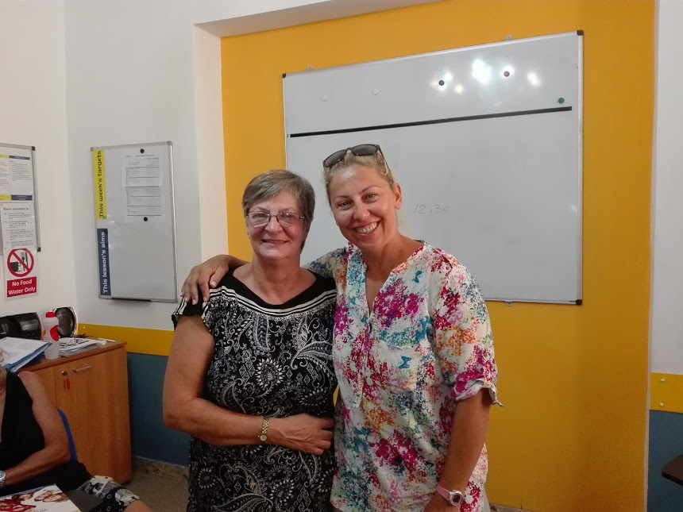
My English class

Slide 6
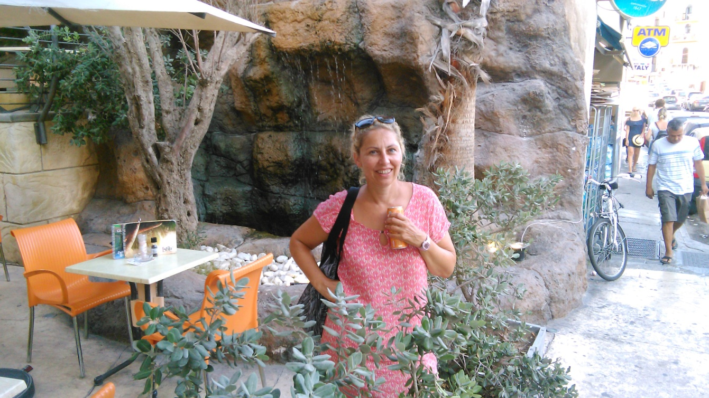
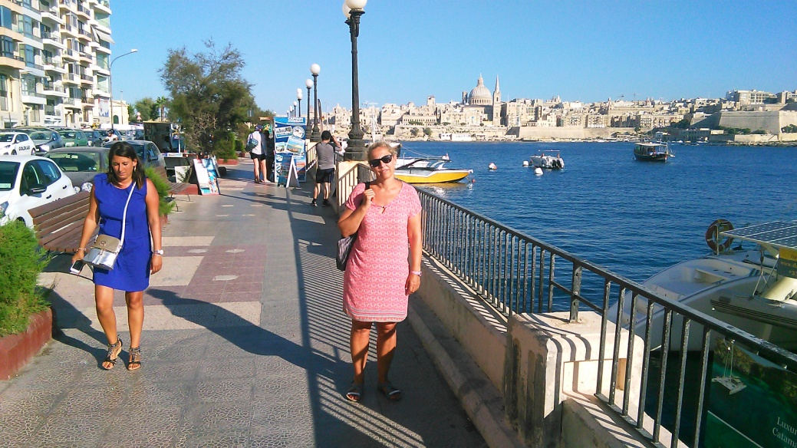
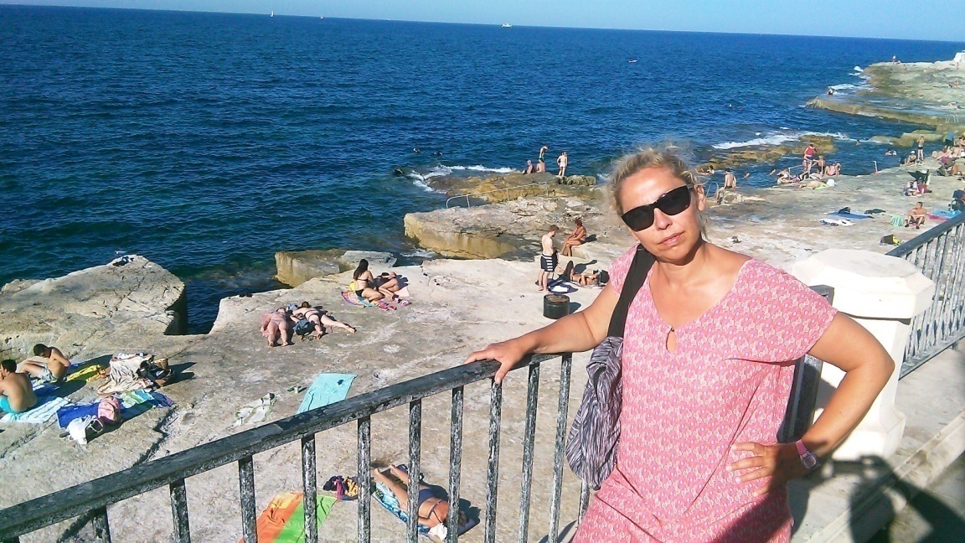
My free time in Malta

Slide 7
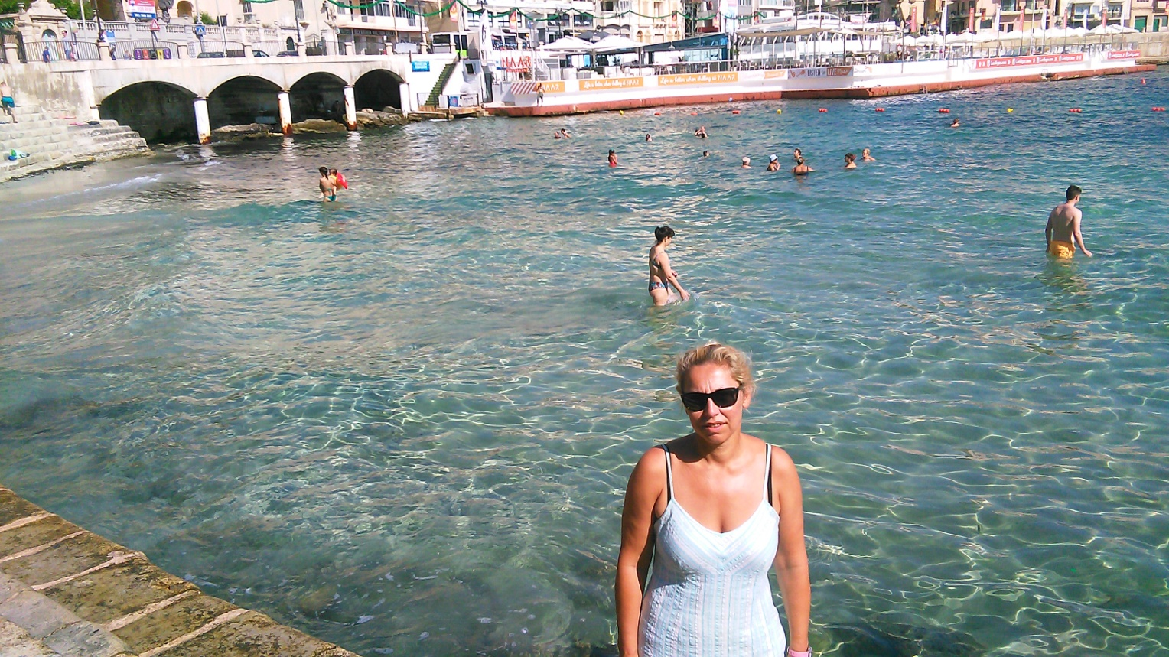
I discovered a lot of interesting places

Slide 8
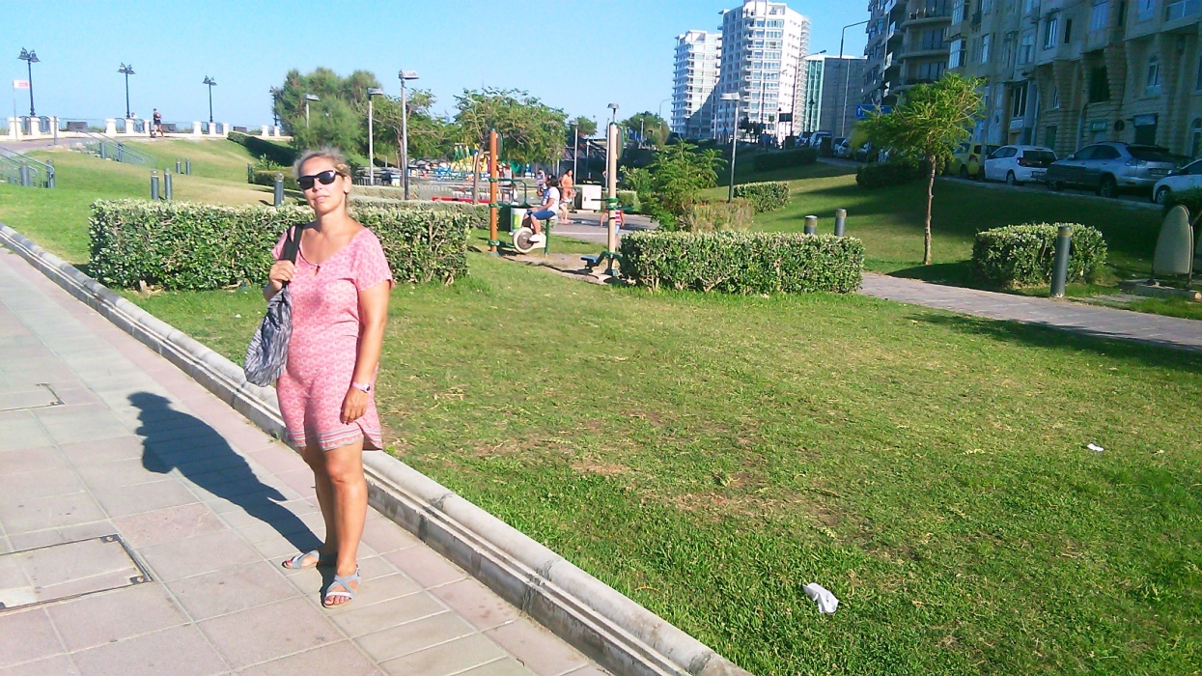
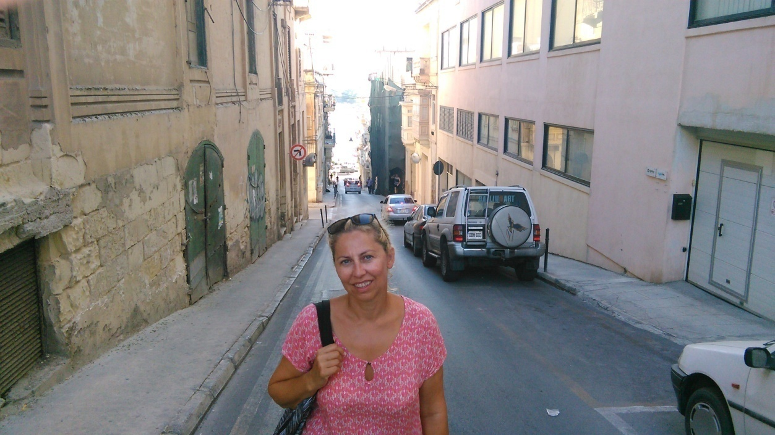
I enjoyed beautiful views

Slide 9
International High 5 for teachers
To wspaniały projekt dla nauczycieli chcących się uczyć i doskonalić język angielski. Dzięki temu projektowi nauczyłam się w stopniu komunikatywnym języka angielskiego, a zaczynałam od przysłowiowego ,,zera’’.Udział w projękcie dał mi wiele pewności siebie,pokazał wiele nowości jakie można wprowadzań na lekcjach, aby były bardziej ciekawe.
Serdecznie dziękuję p. Annie Matwiszyn że stworzyła wspaniały projekt, poświęciła swój czas i pozyskała środki aby zrobić cos dla nas nauczycieli, a także pośrednio dla uczniów bo lepiej dokształcony nauczyciel to ciekawsze lekcje i inne zajęcia dla naszych uczniów.

